Slide 1

MG 米果科技
安心收付款方案
说明

Slide 2
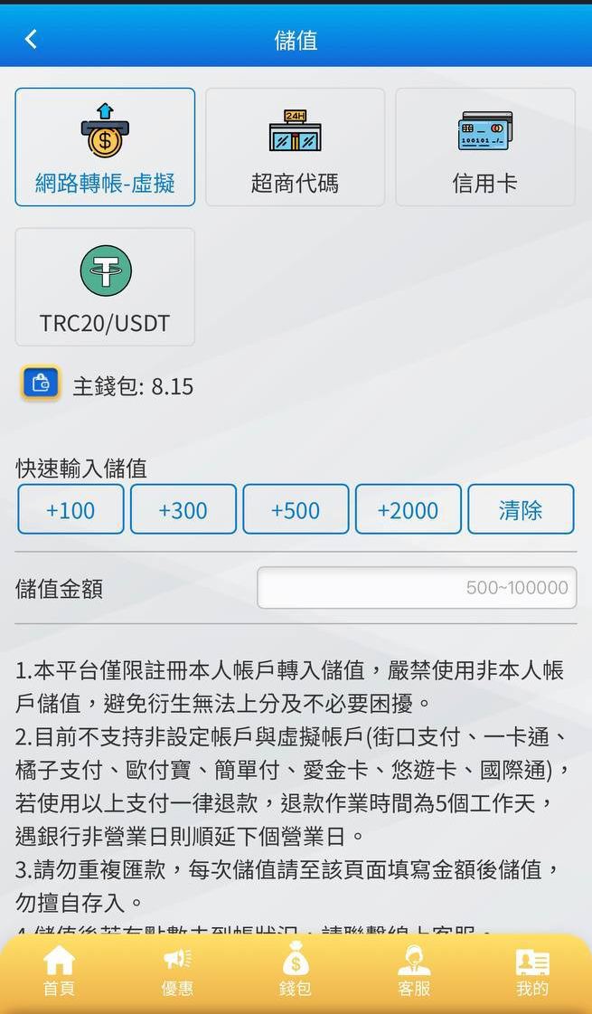
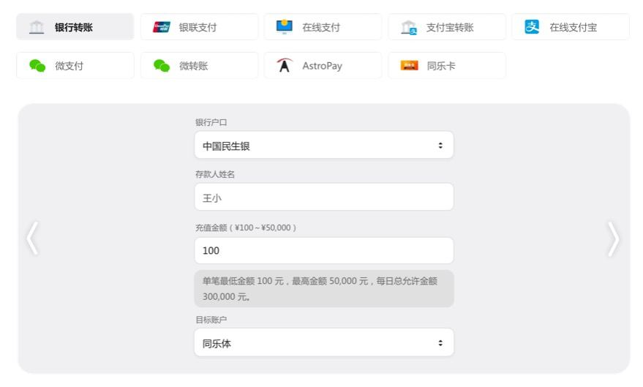
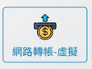


娛樂城- 安心收付款页面
安心充值
安心充值

Slide 3
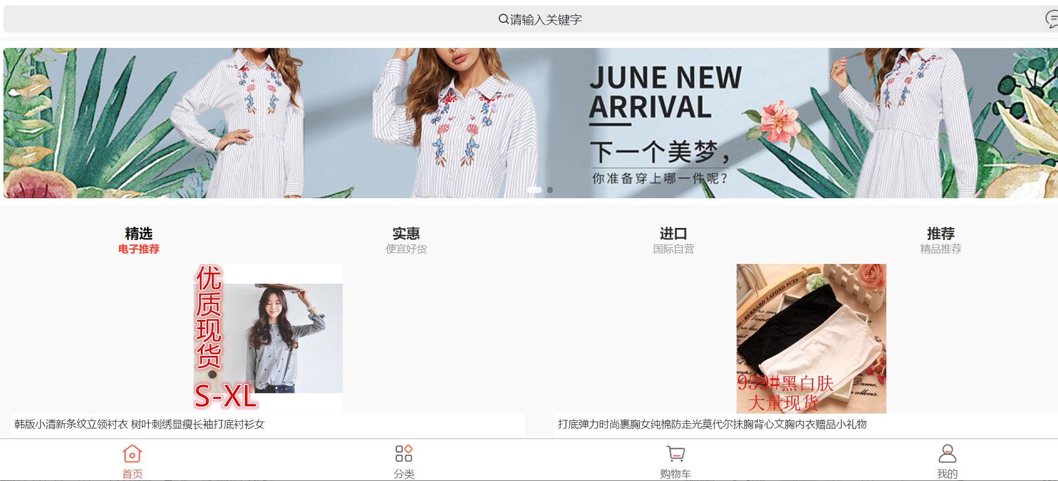
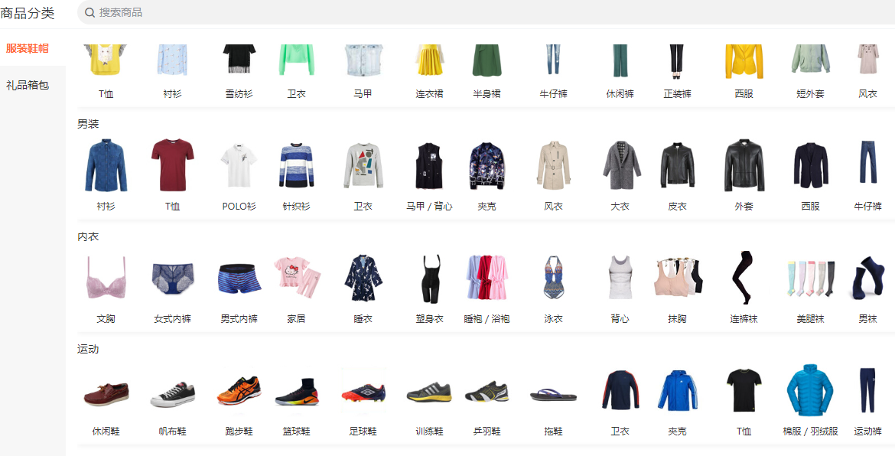
服飾商城介绍
选择 安心充值方案
每一笔充值提现同步建立生意往来资料
自動建立商品資料及貨運记录
买卖记录随时可查询
客服聊天記錄可随时查询也可新增
圆通快递100%真实寄件

Slide 4
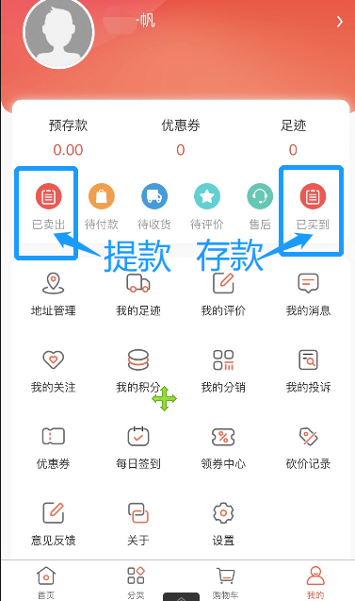
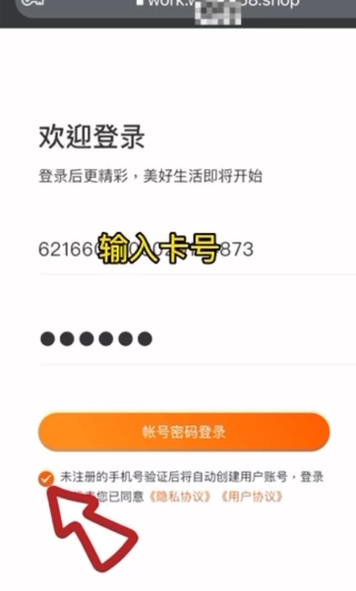
商城功能介绍
可参考影片
【服飾官網app演示】
已卖出： 等同 客户的提款
已买到 ：等同 客户的存款
進入服饰商城

Slide 5
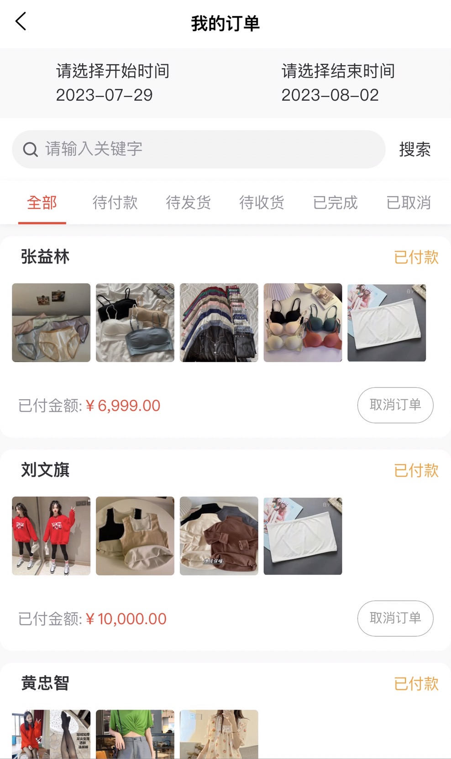
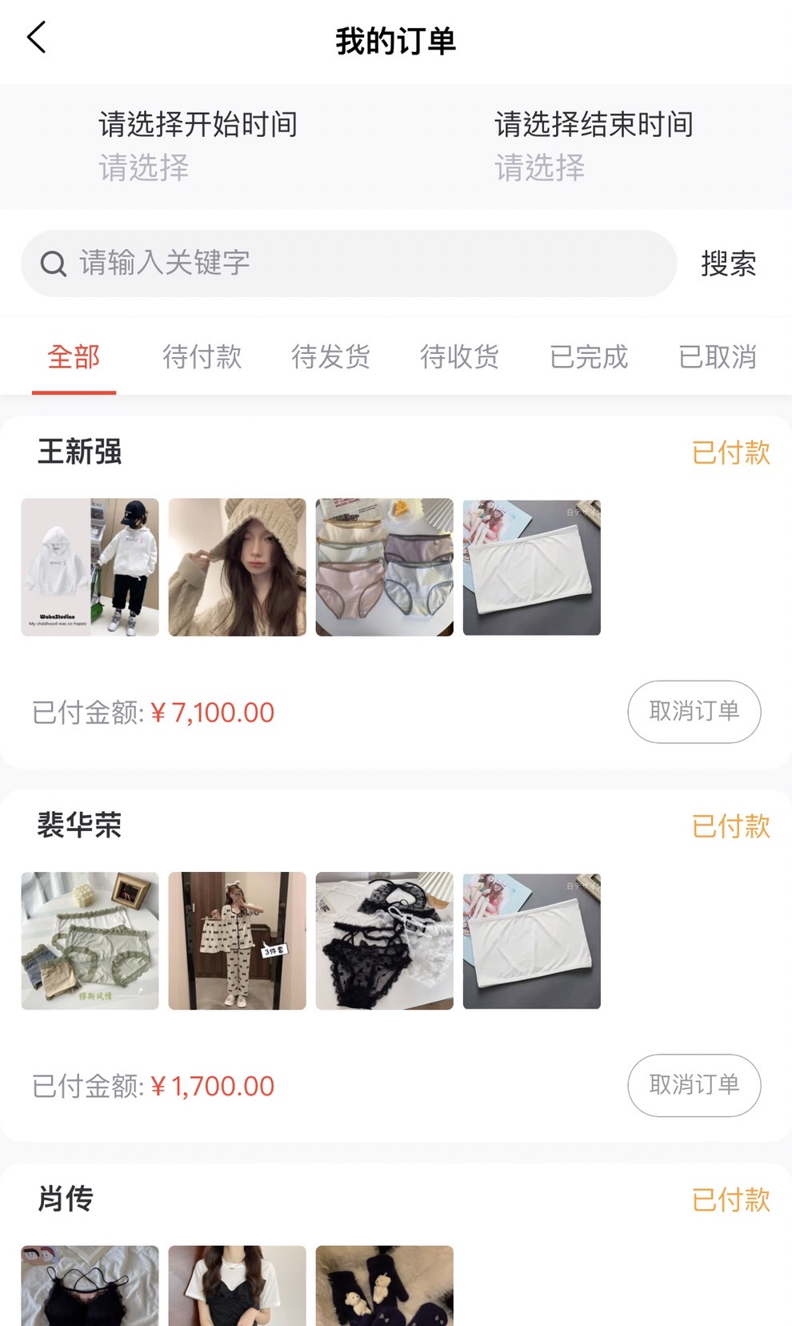
买卖订单相关信息
买卖资料皆可点入 查询物流信息及客服对话记录
已卖出（提款）记录
已买到（存款）记录

Slide 6
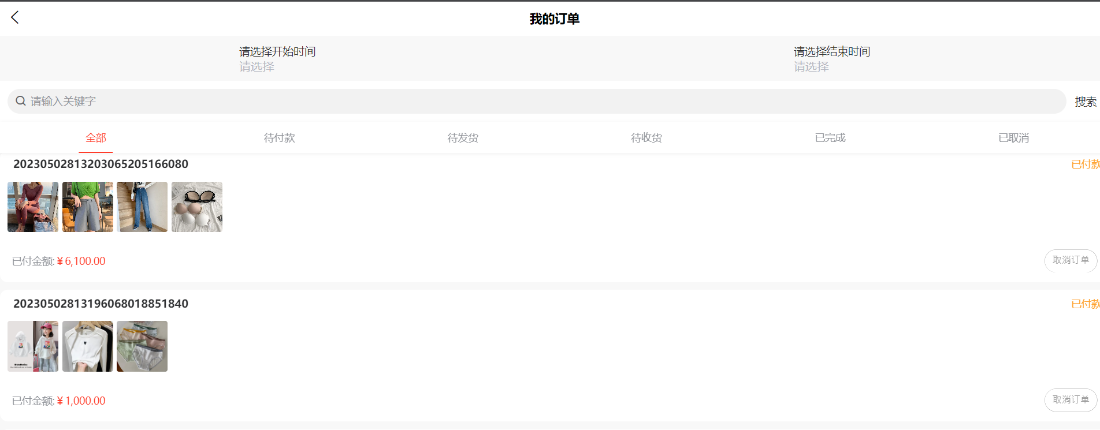
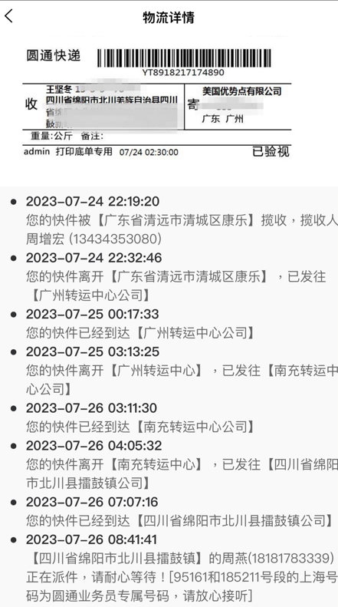
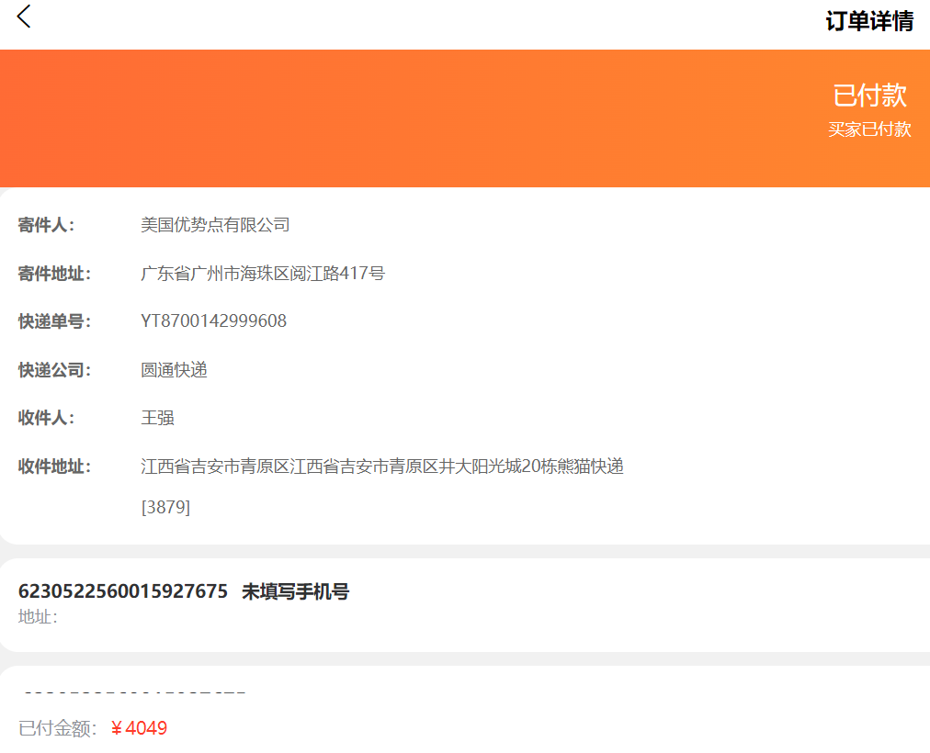
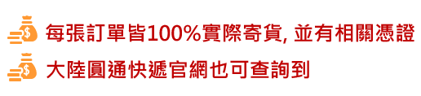
买卖订单相关信息
點入後有相關物流明細可查看
點入即可查看

Slide 7
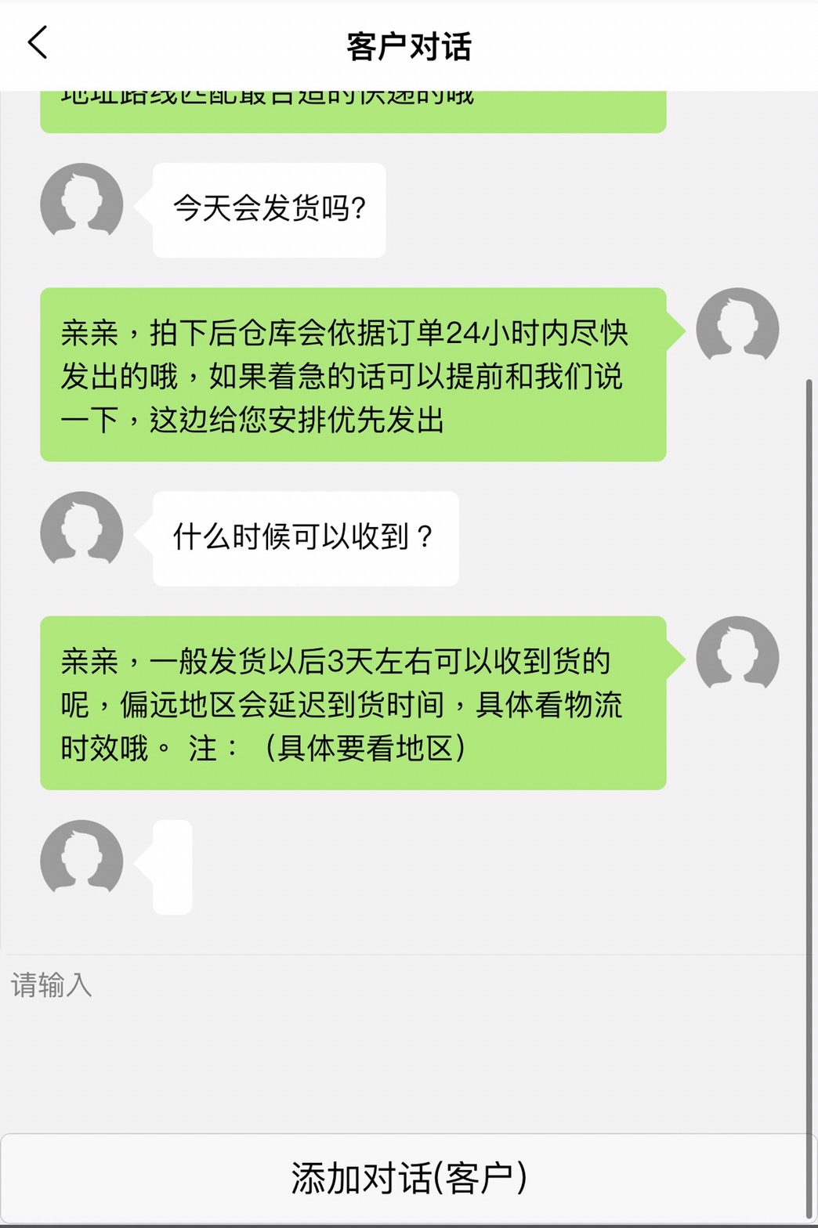
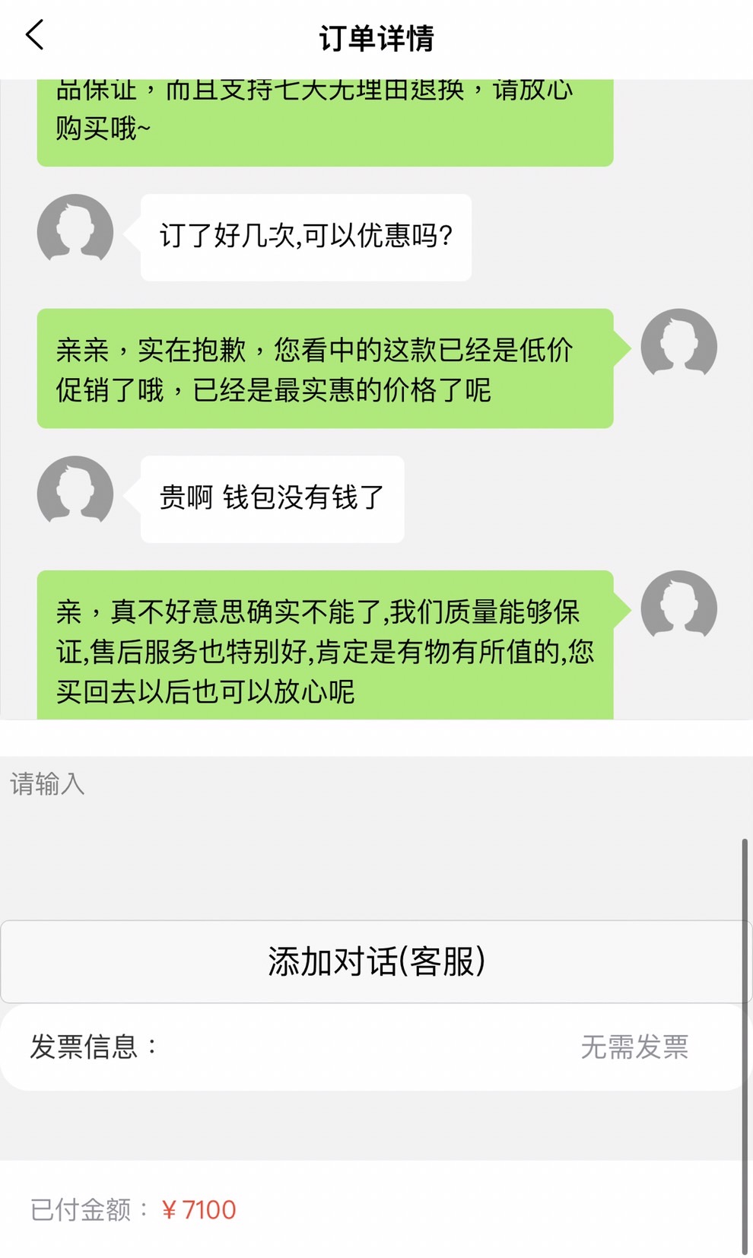
客服對話紀錄
可参考影片
【客服對話】演示
可自行添加想要的 客服 与 客户 之间的对话内容

Slide 8
若想了解更多「安心收付款」 內容詳情
可點擊
https://jy3331.com/?page_id=847
亦可聯繫 米果科技TG專員
https://t.me/MG_AI_one

Slide 9

谢谢
Thank you

